Slide 1

資料結構期末專題 主題: 外送訂餐系統
組員: 謝宗穎、范睿凱、鄭字原

Slide 2
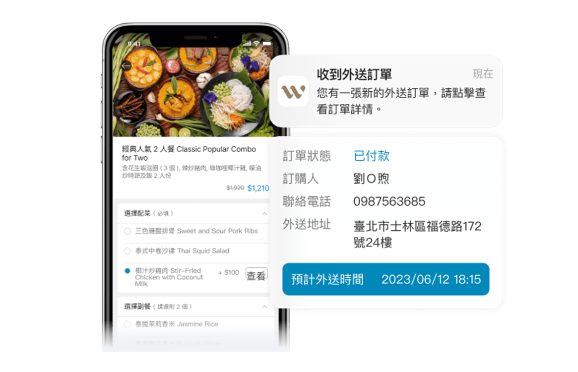
功能
1. 老闆設計菜單
2. 顧客點餐
3. 算出餐點抵達距離與時間
4. 列印明細

Slide 3
使用的資料結構
1. Binary Search Tree: 儲存菜單
2. Queue : 紀錄出餐(先進先出)
3. Linked List: 儲存顧客的訂單，每一個node儲存一道菜跟數量，接到下一道，每點一項就會把新的接上去
4. Spanning Tree : 利用 Dijkstra‘s algorithm 求最短路徑，並計算餐點到時間
5. Recursive: 在各個函式中都有用到

Slide 4
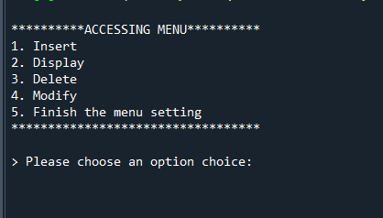
ACCESSING MENU – 讓老闆設計菜單

Slide 5
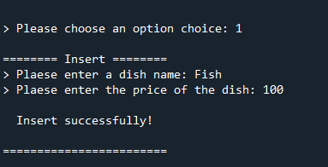
Insert
輸入菜名和價格，儲存在菜單裡

Slide 6
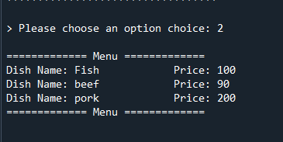
Display
1. 以中序法輸出，採遞迴方式
2. 以菜名的英文來在Binary Search Tree排列大小

Slide 7
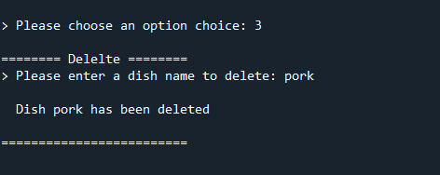
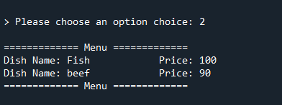
Delete

Slide 8
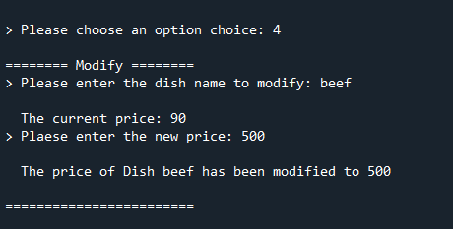
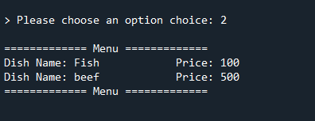
Modify

Slide 9
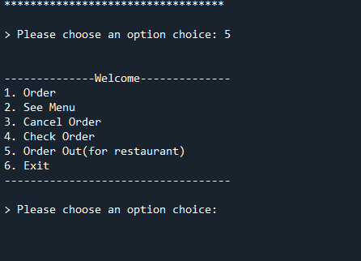
Finish the menu setting – 顧客點餐
老闆設定完菜單，切換到顧客點餐畫面

Slide 10
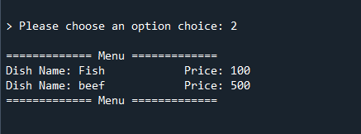
See menu
從Binary Tree 裡取出之前存的菜單

Slide 11
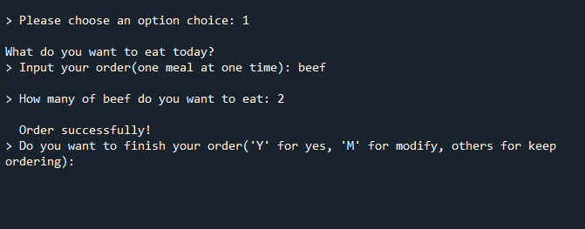
Order
選擇餐點與數量

Slide 12
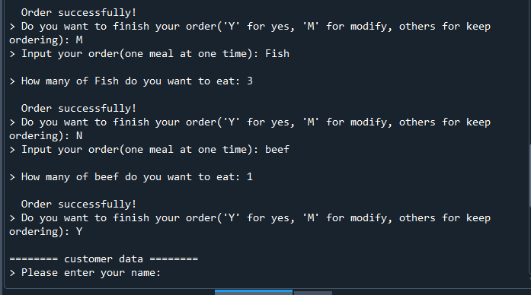
F -. Finish order
Y : 結束點餐，跳到輸入顧客資料畫面
M: 修改餐點
輸入其他: 繼續點餐

Slide 13
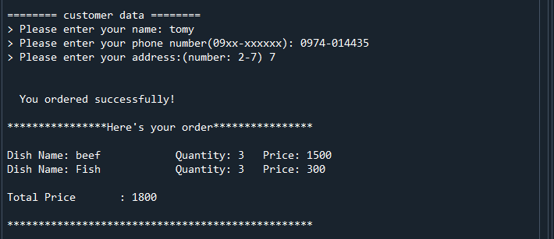
Customer data
輸入顧客資料，並印出明細
2.以相鄰矩陣為地圖，Address以數字為地址，並利用Dijkstra‘s algorithm 求最短路徑，並計算餐點到時間，

Slide 14
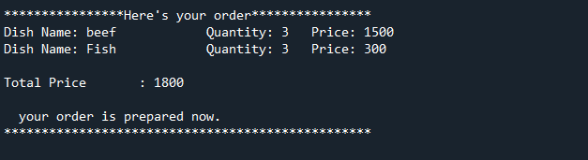
Check order
一開始會顯示prepared now，再check 一次

Slide 15

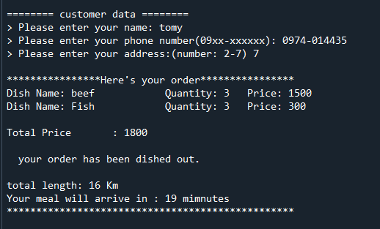
Order out -> check order
Oder out 後再check order，會顯示餐點已送出，並告訴送達距離與時間

Slide 16
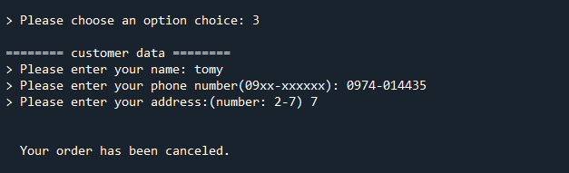
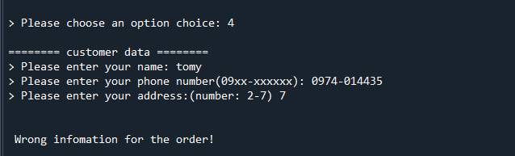
Cancel order
取消訂單後，再查詢就會查不到了，
代表真的取消成功了

Slide 17
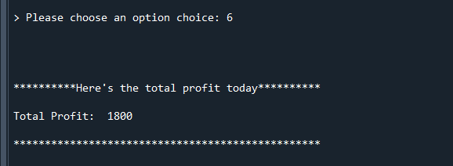
Exit
告訴店家今日利潤為多少

Slide 18
結論
此系統可方便老闆設計菜單和顧客點餐
運到的資料結構優點:
1. Binary Search Tree: 程式運行速度快，可以快速定位到菜單node
2. Queue : 先進先出 (FIFO)
3. Linked List: (1)新增刪除的相關節點們調整指標
(2)資料數量能動態的向記憶體要空間或釋放空間
4. Spanning Tree : 利用 Dijkstra’s algorithm 求最短路徑，用在有向的加權圖，在相鄰矩陣O(n^2)
5. Recursive: 節省程式碼的複雜度，程式碼較簡潔好懂

Slide 19
Finish

